Slide 2
دکتر مهشید ناصحی
دانشیار دانشگاه علوم پزشکی و خدمات بهداشتی درمانی ایران
و
رئیس اداره کنترل سل و جذام مرکز مدیریت بیماریهای واگیر وزارت بهداشت، درمان و آموزش پزشکی

Slide 3
درمان سل

Slide 4
اهداف آموزشی
شركت كننده در پايان جلسه بايد بتواند:
اهمیت درمان بموقع، موثر و کامل را بیان کند.
داروهاي اصلي ضد سل را نام ببرد.
اهداف و اصول درمان سل را ذكر كند.
حداقل اقدامات قبل از شروع درمان را برشمارد.
بيماران را بر اساس سابقه درمان گروه بندی و رژيم درمان مختص هر گروه را بيان‌كند.
نحوه برخورد با عوارض داروهاي ضد سل را ذكر كنند.
نحوه پايش حین درمان را در استراتژي DOTS بيان كند.
مقاومت داروئي و نحوه برخورد با آن را توضيح دهد.
نحوه پيگيري بيماران بعد از اتمام درمان را بيان كند.

Slide 5
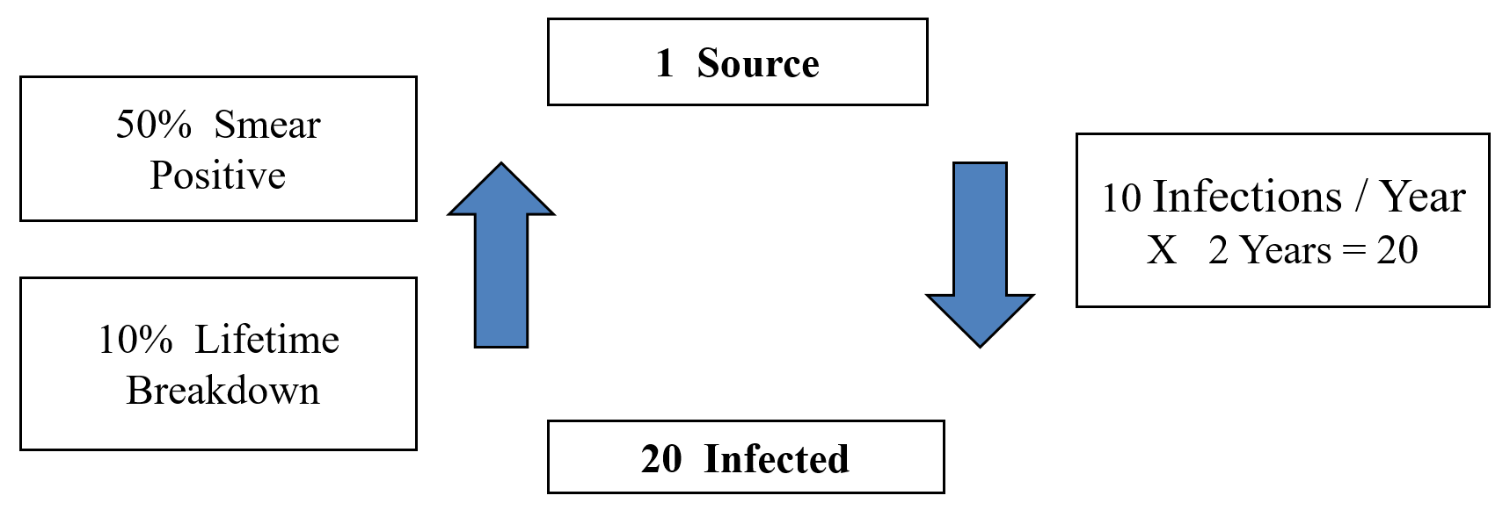
اهمیت درمان بموقع، موثر و کامل
تشخیص بموقع و درمان موثر
50 بروز => 25 شیوع
تشخیص بموقع و درمان موثر
50 بروز => 25 شیوع
بدون مداخله درمانی
50 بروز => 100 شیوع
بدون مداخله درمانی
50 بروز => 100 شیوع
درمان ناقص
50 بروز => 150 شیوع
بدون مداخله درمانی
50 بروز => 100 شیوع
درمان ناقص
50 بروز => 150 شیوع
0.25
1.5
0.5
5
3
30
5
30

Slide 6
چرا درمان نکردن بهتر از درمان ناقص یا اشتباه است؟
خطر!!!

Slide 7
داروهاي اصلي ضد سل (خط اول)
دارو | علامت اختصاری | احتمال بروز مقاومت دارويي در روند سير طبيعي تكثير باسيل سل
ايزونيازيد INH | H | 1 x 10⁵-10⁶ Bacilli
ريفامپين | R | 1 x 10⁷-10⁸ Bacilli
اتامبوتول | E | 1 x 10⁵-10⁶ Bacilli
پيرازيناميد | Z | 1 x 10²-10⁴ Bacilli ?

Slide 8
اهداف درمان
بهبود بيماران
پيشگيري از مرگ و عوارض
پيشگيري از گسترش بيماري
پيشگيري از بروز مقاومت دارویی
پيشگيري از عود

Slide 9
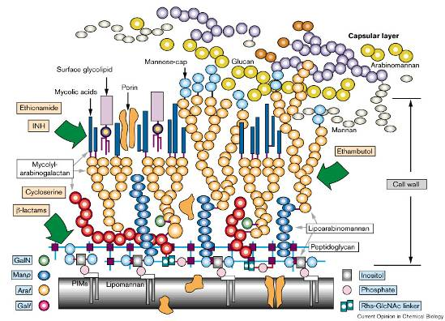
اصول درمان
استفاده از درمان تركيبي؛ چرا؟
دارو | احتمال بروز مقاومت
ايزونيازيد INH | 1 x 10⁵-10⁶ Bacilli
ريفامپين | 1 x 10⁷-10⁸ Bacilli
اتامبوتول | 1 x 10⁵-10⁶ Bacilli
پيرازيناميد | 1 x 10²-10⁴ Bacilli ?
H+R (MDR-TB) | 1 x 10¹²-10¹⁴ Bacilli

Slide 10
اصول درمان
>10⁸ Organisms in TB Cavity
استفاده از درمان تركيبي؛ چرا؟
داروی موثر | نوع باسیل
H | باسیلهای تکثیر با سرعت زیاد
Z | باسیلهای تکثیر با سرعت کم
R | باسیلهای با تکثیر متناوب
H R Z E
1 resistant RIF
100 resistant INH
100 resistant EMB
0 resistant INH+Rif
0 resistant INH+Rif+EMB
H R Z E
H R Z E
ممانعت از انتخاب و ماندگاري موتاسيون هاي طبيعي

Slide 11
اصول درمان
تغییر وزن ضمن درمان در بالغین اندیکاسیون تغییر دوز دارو نیست اما در کودکان نیازمند تنظیم دوز است.
2. در کودکان از حداقل دوزها استفاده شود
استفاده از درمان تركيبي
استفاده از دوز مناسب
محاسبه و تعیین دوزاژ داروها از زمان دسترسی به
داروهای ترکیبی بسیار راحت تر شده است
دارو | علامت اختصاری | بزرگسالان mg/kg/day | کودکان mg/kg/day
ايزونيازيد INH | H | 5 (4 – 6) Max: 300 mg/ day | 10 (10 – 15)
ريفامپين | R | (8 – 12) Max: 600 mg/ day | 15 (10 – 20)
اتامبوتول | E | 15 (15 – 20) | 20 (15 – 25)
پيرازيناميد | Z | 25 (20 – 30) | 35 (30 – 40)

Slide 12
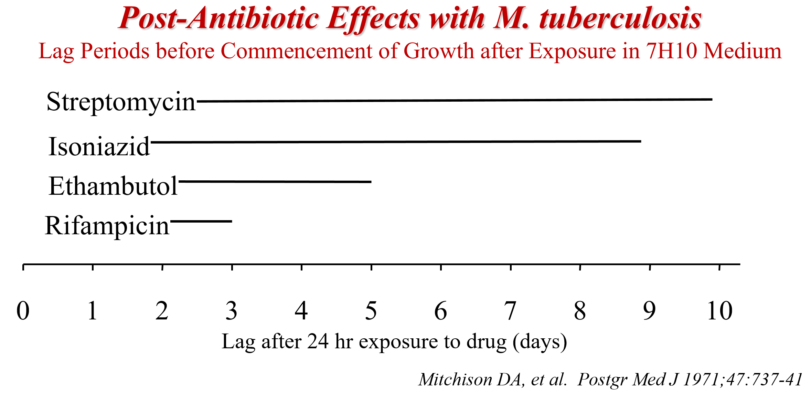
اصول درمان
Directly Observed Treatment (DOT)
استفاده از درمان تركيبي
استفاده از دوز مناسب
منظم بودن در مصرف دارو
Sequential
Monotherapy INH

Slide 13
اصول درمان
استفاده از درمان تركيبي
استفاده از دوز مناسب
منظم بودن در مصرف دارو
تكميل كردن دوره درماني
جلوگيري از پيدايش عوارض داروئي
پايش حین و بعد از درمان

Slide 14
انواع مقاومت دارویی (دسته بندی اول)
مقاومت اکتسابی (ثانویه)
پيدايش مقاومت بدنبال مصرف داروي مورد نظر.
مقاومت اولیه
در واقع اگر فردي مبتلا به سل با مقاومت ثانويه يا اكتسابي ديگران را آلوده سازد، افراد اخير در صورت ابتلا به بيماري بخودي خود و بدون اينكه سابقه قبلي درمان داشته باشند گرفتار سل مقاوم مي شوند كه به آن مقاومت اوليه مي گويند.

Slide 15
انواع مقاومت دارویی (دسته بندی دوم)
XDR-TB:
MDR +
Resistance, at least, to:
Quinolones
One or More of the Injectable:
Aminogliyosides: Kn, Ak
Polypeptids: Cm
سل مقاوم به یک دارو (mono Resistant)
سل مقاوم به بیش از یک دارو (Poly Resistant)
سل مقاوم به چند دارو (Multi-Drug Resistant = MDR-TB)
دارای مقاومت به حداقل به دو داروی ایزونیازید و ریفامپین
سل فوق مقاوم (eXtensively Drug Resistant = XDR-TB)

Slide 16
مقایسه هزينه درمان ، اميد بهبودي، طول درمان و نياز بستري يك بيمار سلي حساس به دارو با يك بيمار مقاوم به دارو
موارد مقاوم به چند دارو | موارد حساس به دارو
بین 40 تا 250 میلیون تومان | کمتر از 000,450 تومان | هزينه
40 تا 60 درصد | بیش از 95% | اميد بهبودي
18 تا 24 ماه | 6 ماه | طول دوره درمان
100% موارد 4 تا 6 ماه | کمتر از 10% موارد به مدت کوتاه | نیاز به بستری

Slide 17
حداقل اقدامات قبل از شروع درمان
بررسی سابقه قبلی دریافت درمان ضد سل
مورد بیماری | تعریف | دوره حمله ای | دوره نگهدارنده
مورد جدید (New) | بیماری که درگذشته هیچگاه درمان ضد سل دریافت ننموده و یا سابقه مصرف داروهای ضدسل در او کمتر از 4 هفته باشد. | 4 HRZE | 2 HR
مورد تحت درمان مجدد (Retreatment) | دارای سابقه حداقل 4 هفته دریافت درمان ضد سل «بشرط فقدان مقاومت دارویی» نظیر عود، شکست، غیبت از درمان | 5 HRZE | 3 HR(+/- E)
*برای بیماران مبتلا به مننژیت سلی ، سل منتشر ارزنی یا مبتلایان به سل ستون مهره ها یا ضایعات عصبی، مرحلۀ نگهدارنده بمدت حداقل 7 ماه توصیه می گردد.
در مرحله حمله ای مننژیت سلی، به جاي اتامبوتول از استرپتومایسین استفاده می شود.
به محض تشخیص مقاومت دارویی در بیماران باید برای اصلاح رژیم درمانی با هماهنگ کنده سل شهرستان تماس گرفت.

Slide 18
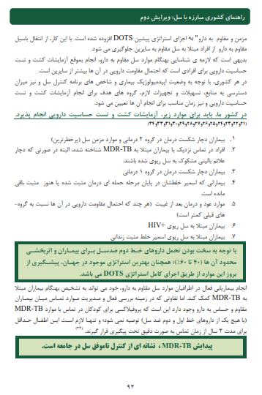
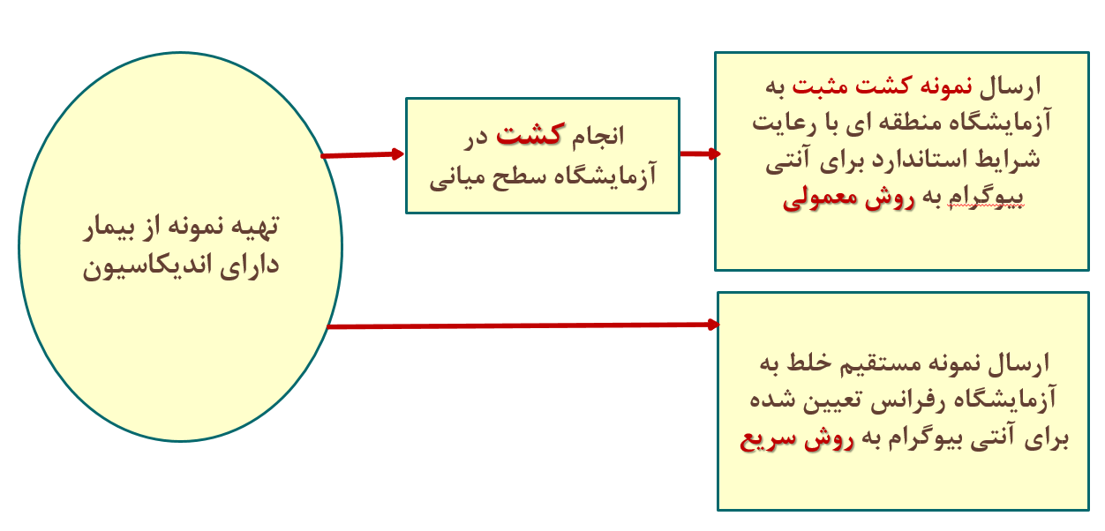
حداقل اقدامات قبل از شروع درمان
بررسی سابقه قبلی دریافت درمان ضد سل
درخواست آنتی بیوگرام برای موارد دارای اندیکاسیون
بیماران دچار شکست درمان
موارد عود
موارد درمان بعد از غیبت
موارد تماس نزدیک با بیماران مبتلا به MDR / RR-TB
کلیه بیماران مبتلا به سل ریوی HIV+
کلیه بیماران سل ریوی اسمیر مثبت زندانی
بیماران اسمیر مثبت که اسمیر خلطشان در پایان دوره حمله ای مثبت مانده

Slide 19
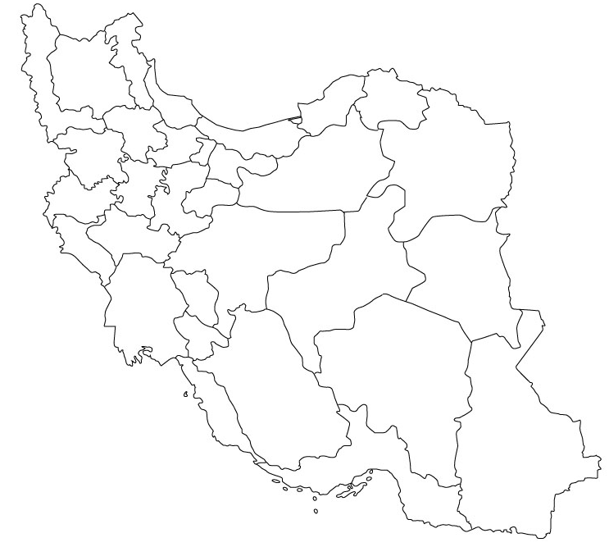
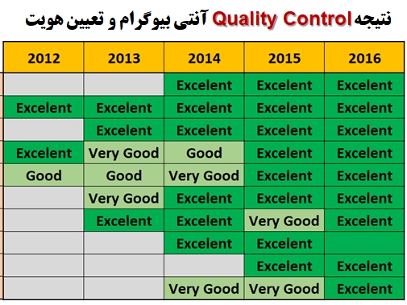
شبکه آزمایشگاهی رایگان سل- ایران 1396
GX
متصل به سامانه ثبت آنلاین کشوری
از سال 1393 در سه سطح اول
GX
NRL
GX
GX
GX
10 Regional DST Labs (Culture, Identification & DST)
Including Pasteur
GX
GX
GX
42 Culture Labs
GX
423 DSM Labs
GX

Slide 20
آزمایشگاه مرجع کشوری سل

Slide 21
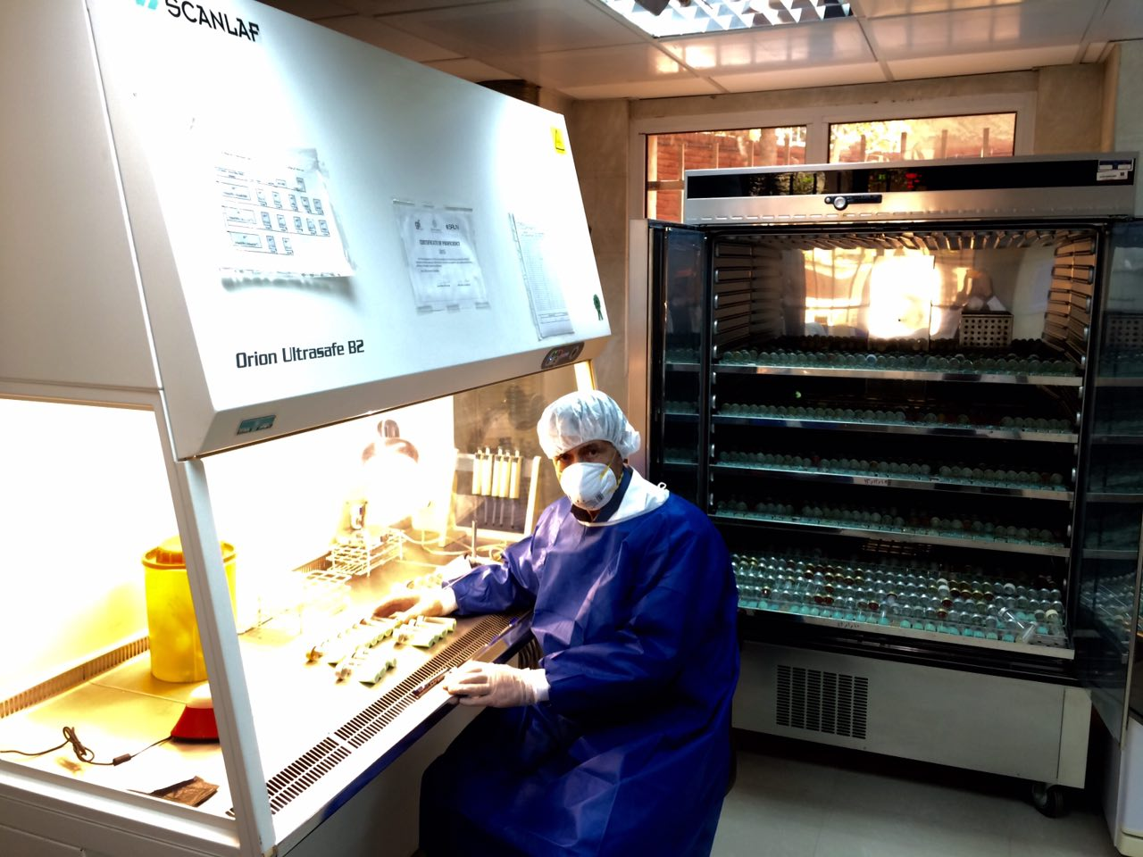

Slide 22
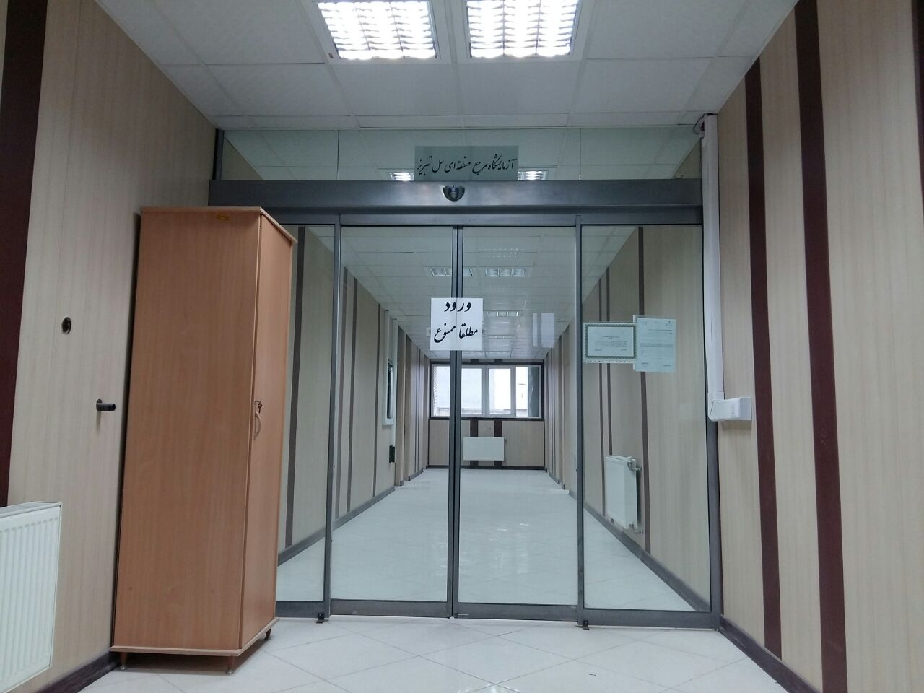

Slide 23
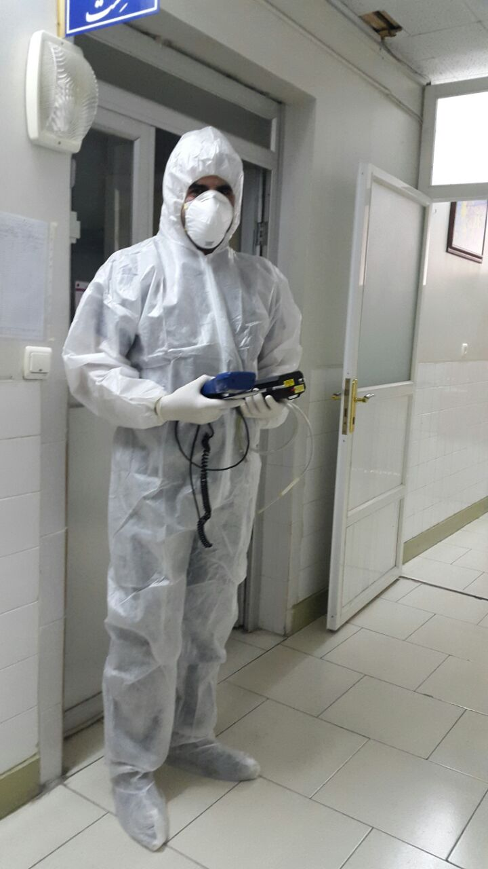
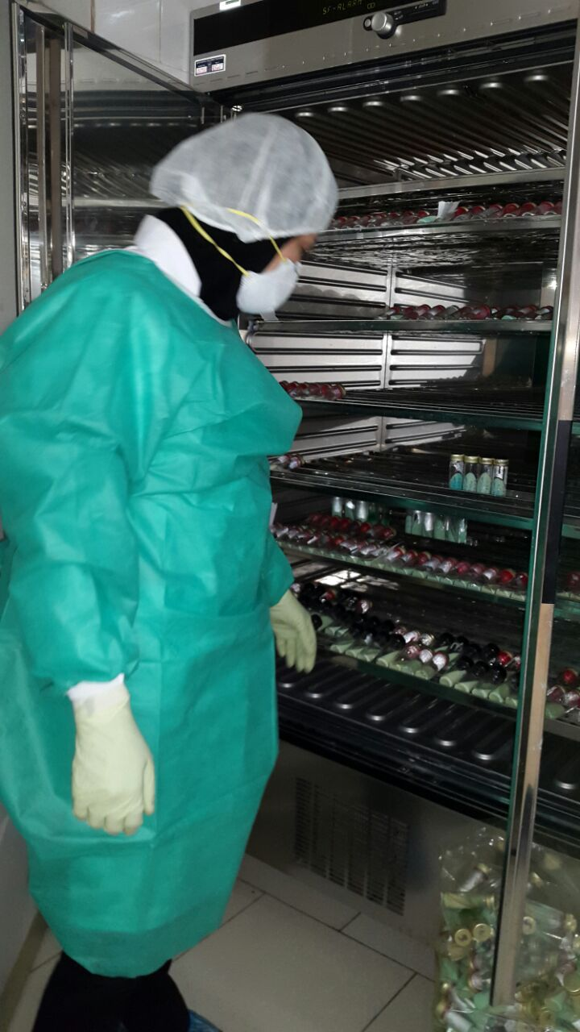
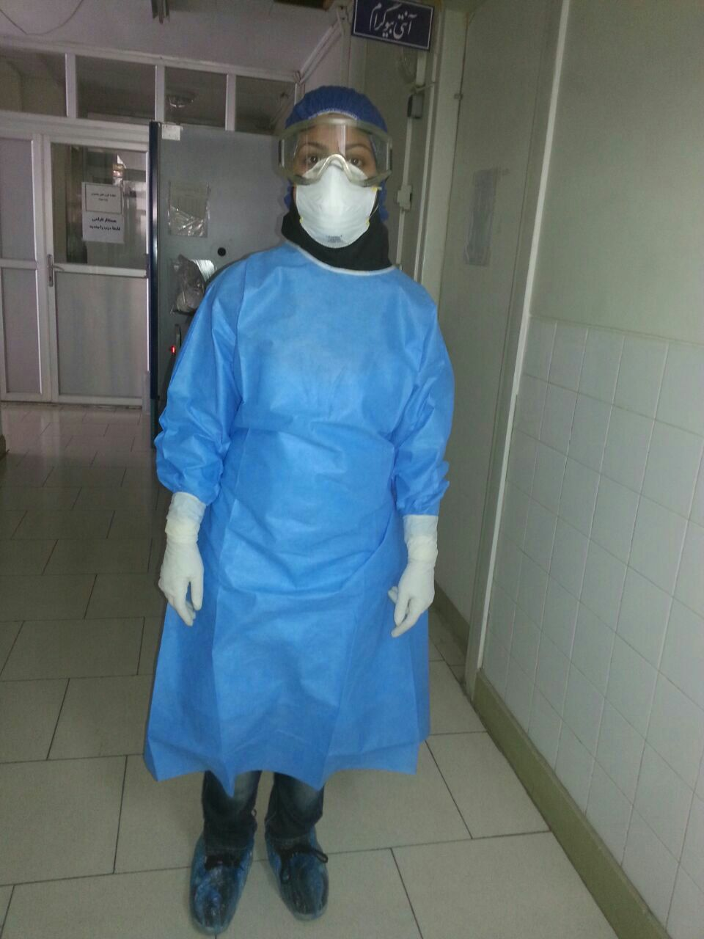

Slide 24
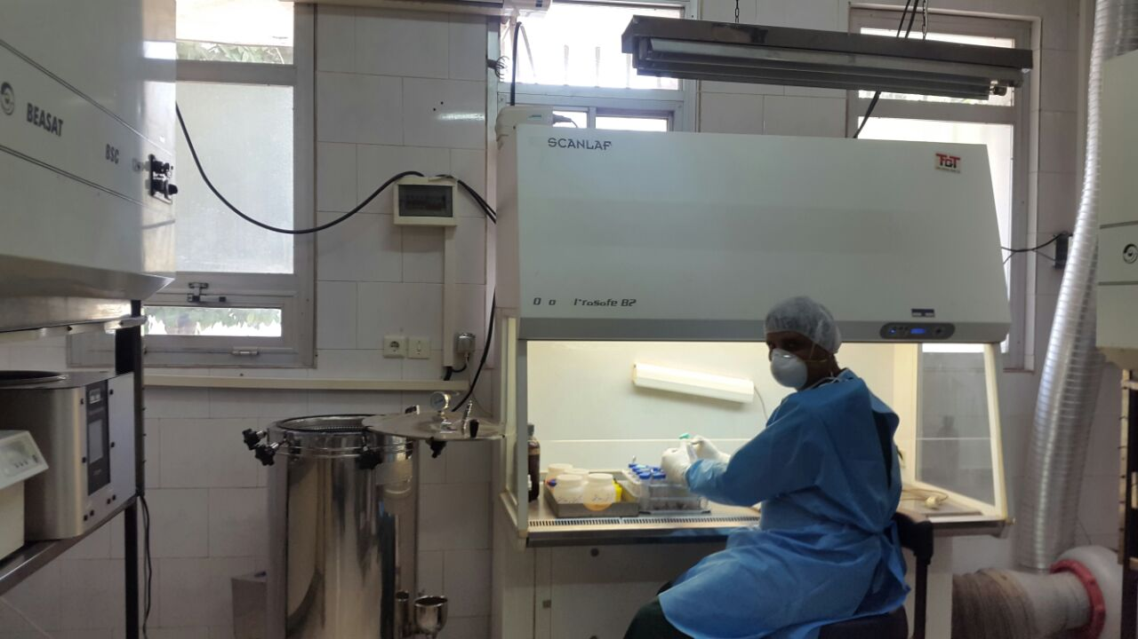

Slide 25
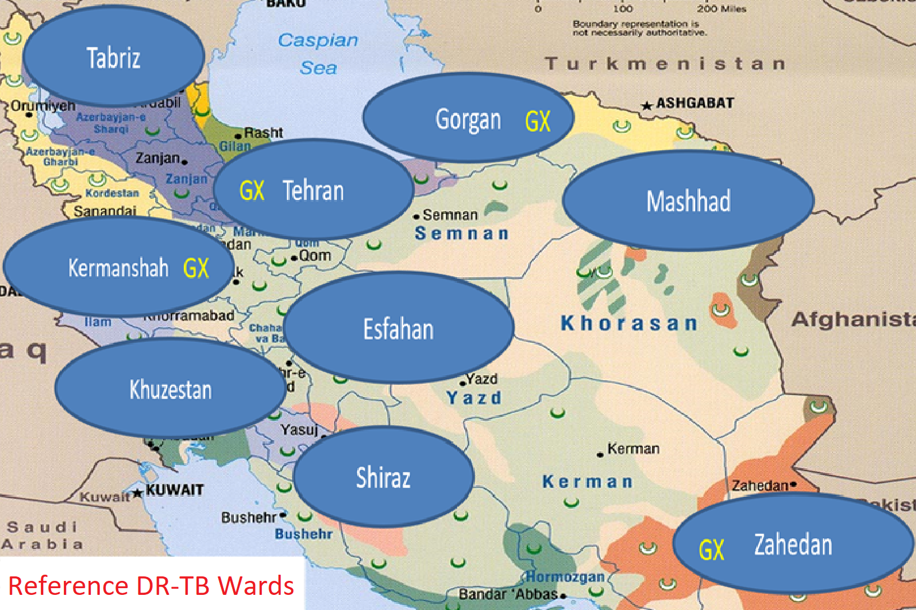
توزیع جغرافیایی مراکز ارجاع منطقه ای برای بستری سل های مقاوم
H
H
H
H
H
H
Zabol
H
H
H

Slide 26
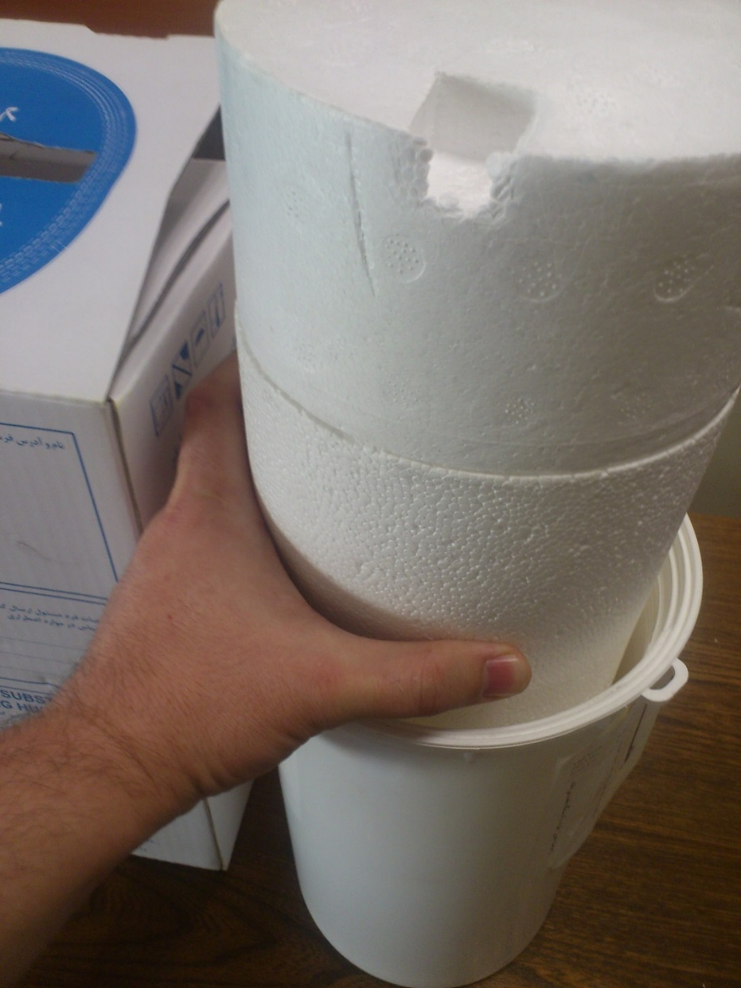
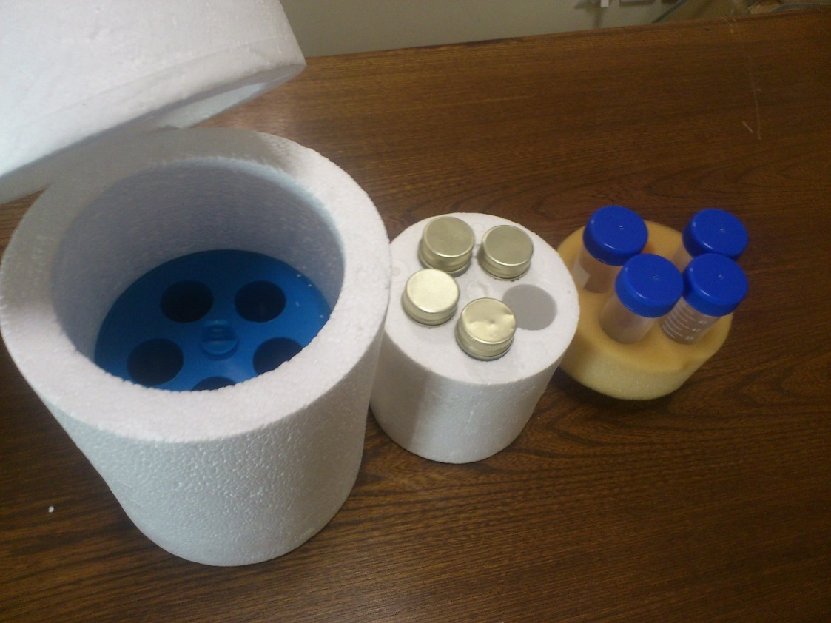
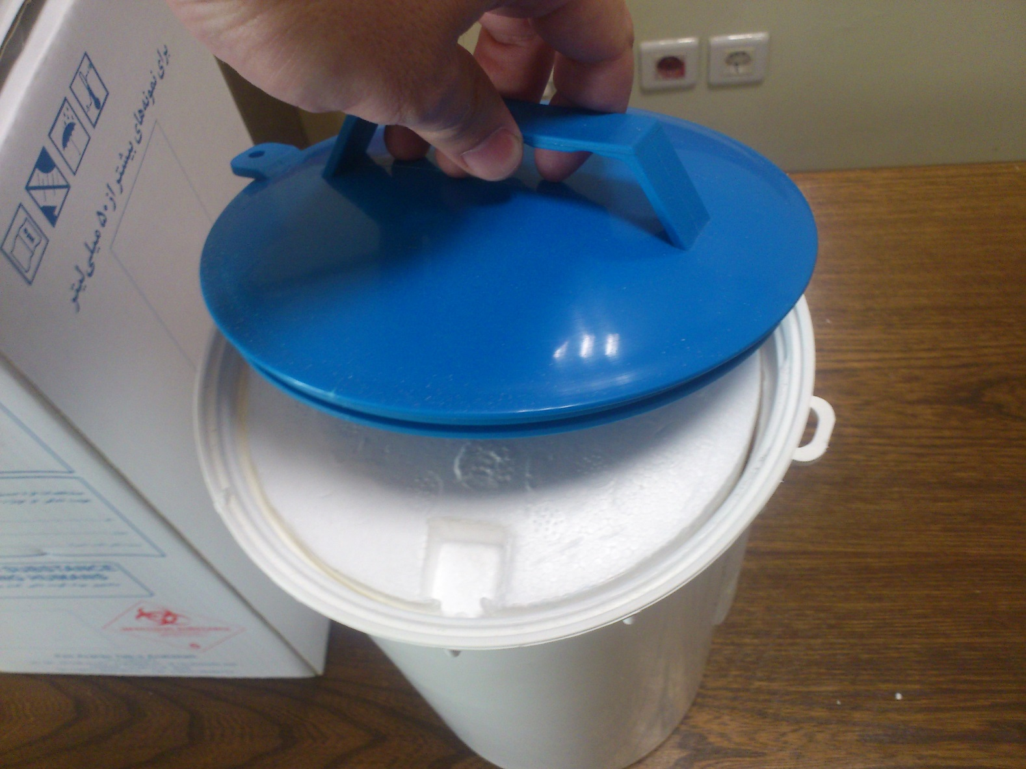
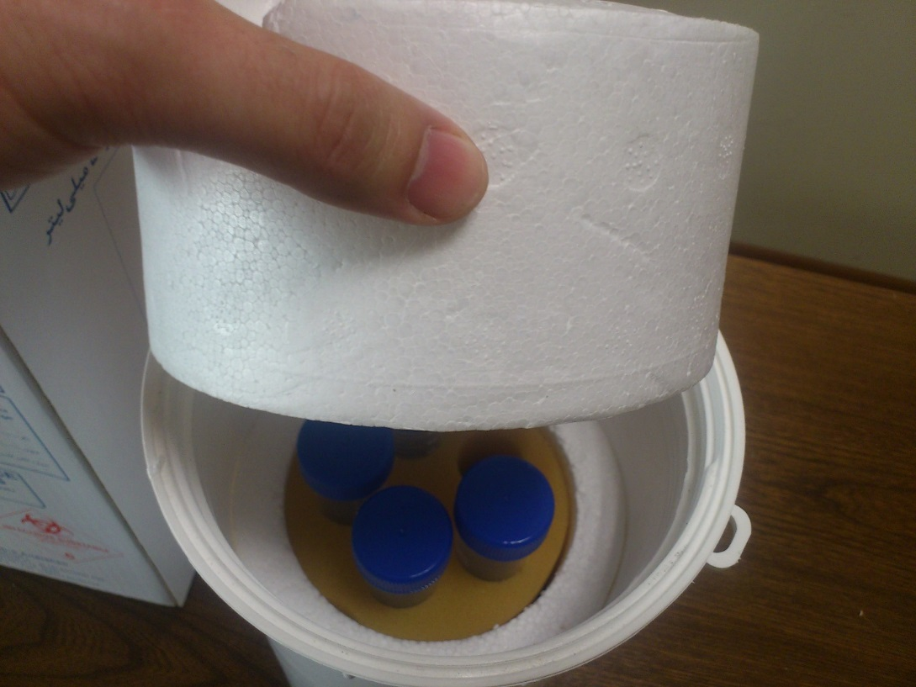
samples transportation kit

Slide 27
حداقل اقدامات قبل از شروع درمان
بررسی سابقه قبلی دریافت درمان ضد سل
درخواست آنتی بیوگرام برای موارد دارای اندیکاسیون
توزين بيماران جهت تنظيم دوز دارويي مناسب

Slide 28
دوزاژ روزانه در دوره حمله ای (اعم از بیماران جدید و درمان مجدد)
تعداد قرص دو ترکیبی (H75,R150) | تعداد قرص چهار ترکیبی (H75,R150,E275,Z400) | گروه وزنی
 | 2 | 30 – 35 kg
1 | 2 | 36 – 39 kg
 | 3 | 40 – 49 kg
1 | 3 | 50 – 52 kg
 | 4 | 53 – 70 kg
 | 5 | کمتر از 60 سال | > 70 kg
 | 4 | 60 سال و بالاتر

Slide 29
دوزاژ روزانه در دوره نگهدارنده
بیمار تحت درمان مجدد
بیمار جدید
تعداد قرص دو ترکیبی (H75,R150) | تعداد قرص سه ترکیبی (H75,R150,E275) | گروه وزنی
 | 2 | 30 – 35 kg
1 | 2 | 36 – 39 kg
 | 3 | 40 – 49 kg
1 | 3 | 50 – 52 kg
 | 4 | 53 – 70 kg
 | 5 | کمتر از 60 سال | > 70 kg
 | 4 | 60 سال و بالاتر
تعداد قرص دو ترکیبی (H75,R150) | گروه وزنی
2 | 30 – 35 kg
3 | 36 – 49 kg
4 | 50 – 70 kg
5 | کمتر از 60 سال | > 70 kg
4 | 60 سال و بالاتر

Slide 30
حداقل اقدامات قبل از شروع درمان
بررسی سابقه قبلی دریافت درمان ضد سل
درخواست آنتی بیوگرام برای موارد دارای اندیکاسیون
توزين بيماران جهت تنظيم دوز دارويي مناسب
پرسش موارد زير ازكليه بيماران:
وجود بارداري (در بانوان)؛
سابقه داشتن هرگونه حساسيت دارويي يا بيماري كبدي وكليوي؛
مصرف داروهايي از قبيل قرص هاي ضد حاملگي (در بانوان)، داروهاي كنترل ديابت، داروهاي ضد انعقاد خون، فني توئين، ديگوكسين و ساير داروهايي كه نيازمند تعديل دوز دارويي هستند؛
استفاده از لنز تماسی (توصیه می شود در طول مصرف ریفامپین استفاده نشود)؛
فاكتورهاي خطر نوروپاتي محيطي ناشي از ايزونيازيد.

Slide 31
روش های درمانی
سرپایی | بستری
هر فردی که اندیکاسیون بستری ندارد. | اورژانس ها (هموپتزی شدید، پنوموتوراکس خود به خود، پلورال افیوژن + دیسترس تنفسی) عوارض دارویی شدید بیمار بسیار بدحال و ناتوان شک به سل + نیاز به اقدامات تشخیصی بیشتر سل مقاوم به دارو (تا تحمل دارو و منفی شدن اسمیر) سل + بیماری دیگر(HIV، CRF، دیابت کنترل نشده) عدم امکان اجرای DOTS علی الخصوص در فاز حمله

Slide 32
نظارت مستقيم روزانه بر مصرف دارو (DOT) ….. تا کی؟
مادام که ریفامپین در ترکیب دارویی بیمار مسلول قرار دارد
موارد زیر در اولویت نظارت مستقیم روزانه توسط پرسنل بهداشتی درمانی هستند:
بیماران مبتلا به سل مقاوم به درمان،
بیماران تحت درمان مجدد،
بیماران مبتلا به سل ریوی اسمیر خلط مثبت،
بیماران فاقد تمکین

Slide 33
عوارض دارویی
عوارض خفیف: | عوارض شدید:
بی اشتهایی – تهوع – درد شکم درد مفاصل نوروپاتی محیطی | زردی ، هپاتیت اختلال بینایی گیجی بثورات جلدی ± تب، ادم، زخم محیطی، شوک شوک، پورپورا، ترومبوستوپنی و نارسایی حاد کلیوی کاهش شنوایی یا کری، سرگیجه یا نیستاگموس خارش*
ادامه درمان بدون تغییر دوز دارو کنترل علامتی | قطع درمان و ارجاع فوری به بیمارستان
اگرچه خارش جز عوارض شدید است اما اندیکاسیون قطع درمان نیست
افزایش خفیف در LFT بدون علایم بالینی یافته شایعی است که نیازمند قطع دارو نیست.

Slide 34
پایش بیمار چگونه است؟
چنانچه در هر یک از پایشهای حین درمان، نتیجه اسمیر خلط بیمار مثبت شود، باید فورا نمونه خلط برای انجام کشت و آنتی بیوگرام (اعم از روش سریع و معمولی) اخذ و با رعایت شرایط به آزمایشگاه ارسال شود.
به محض تشخیص مقاومت دارویی در بیماران باید برای اصلاح رژیم درمانی با هماهنگ کنده سل شهرستان تماس گرفت.
بالینی
ویزیت های مستمر (دو هفته یکبار در دوره حمله ای و ماهانه در دوره نگهدارنده)
بهبودی علایم بالینی (بویژه افزایش وزن)
آزمایشگاهی:
اسمیر در موارد سل ریوی:
(دو نمونه ای كه مثبت شدن یک نمونه برای اعلام مثبت بودن نتیجه کافی است).
زمان انجام آزمایش گسترده خلط | موارد جدید | موارد تحت درمان مجدد
پایان مرحله حمله ای | هفته پایانی ماه 2 (3) | هفته پایانی ماه 3 (4)
درطی مرحله نگهدارنده | هفته پایانی ماه 2 مرحله نگهدارنده | هفته پایانی ماه 2 مرحله نگهدارنده
پایان درمان | در طی ماه پایانی | در طی ماه پایانی
پایش درمان در بیمار اسمیر منفی: آزمایش اسمیر خلط صرفا در پایان ماه دوم حمله.

Slide 35
معیارهای نتیجه درمان
بهبود یافته | بیمار مبتلا به سل ریوی اسمیر خلط مثبت که آزمایش خلط وی در زمان پایان درمان منفی شده و حداقل نتیجه آزمایش خلط قبلی وی (که با هدف پایش حین درمان انجام شده است) نیز منفی اعلام شده باشد.
تکمیل دوره درمان | بیماری که دوره کامل درمان ضد سل را دریافت داشته ولی فاقد معیارهای طبقه بندی در گروه های بهبود یافته و شکست درمان باشد(بعنوان مثال از انجام یا نتیجه آزمایش خلط وی در پایان درمان اطلاعی در دست نباشد).
شکست درمان* | بیمار مبتلا به سل ریوی با اسمیرخلط مثبت که آزمایش مستقیم خلط وی پنج ماه (و یا بیشتر) پس از شروع درمان هنوز مثبت باشد و یا در عرض همین مدت پس از منفی شدن مجددا مثبت گردد. بیمار مبتلا به سل ریوی با اسمیرخلط منفی که آزمایش مستقیم خلط وی در پایان ماه دوم درمان مثبت شده باشد. اگر برای بیماری در هر زمان از طول درمان تشخیص MDR-TB قطعی شود، نتیجه درمان وی باید شکست درمان ثبت شود
فوت شده | بیماری که به هر علت در طول مدت درمان ضد سل فوت نماید یا بیماری که فوت شده اما قبل از آن به علت شدت بدحالی یا عوارض شدید دارویی قادر به ادامه درمان نبوده یا درمانش قطع شده بوده است.
غیبت از درمان | بیماری که درمانش به مدت 2 ماه متوالی یا بیشتر قطع شده باشد.
انتقال یافته | بیماری که پس از شروع درمان به یک واحد ثبت و گزارش دهی (شهرستان) دیگر انتقال یافته و از نتیجه درمان وی اطلاعی در دست نباشد.

Slide 36
پایش بعد از درمان
بیماران MDR یا HIV : هر سه ماه يكبار تا دو سال
بیماران عادی : توصیه به پیگیری سریع در صورت بروز علایم

Slide 37
چند توصیه آخر
ضرورت انجام تست اچ آی وی برای هر بیمار مسلول
ضرورت آغاز هرچه سریعتر درمان ضد رتروویروسی و کوتریموکسازول در موارد HIV+ (مطابق راهنمای کشوری)
گرفتن نمونه خلط برای آنتی بیوگرام از موارد دارای اندیکاسیون قبل از آغاز درمان
خوراندن اولین دوز دارو در اولین فرصت (حتی اگر بیمار در آن شرایط ناشتا نباشد)
تجویز کلیه داروهای ضد سل در یک وعده، صبح ناشتا
خوراندن داروی روزانه بیمار تحت نظارت مستقیم
آموزش بیمار و خانواده وی

Slide 38
منابع
ناصحی مهشید، میرحقانی لیلا؛ کتاب راهنمای کشوری مبارزه با سل. ویرایش دوم 1389
http://tb.behdasht.gov.ir

